Slide 1




Notes:
wps稻壳儿七月上设计原创链接：http://chn.docer.com/works?userid=390257647

Slide 2


协会简介
武汉大学经济与管理学院现有专业学术、社会实践、思想启迪、文体竞赛四大类共17个学生社团，成员达1300余人。学生社团由经济与管理学院统一指导，院社团联合会组织协调层次清晰、管理规范，已成为经济与管理学院学生工作的重要载体和提升学生综合素质的有效平台。
Notes:
wps稻壳儿七月上设计原创链接：http://chn.docer.com/works?userid=390257647

Slide 3

部长介绍
部长：七月上
自我评价： 诚信、严谨、负责、好学、进取是我的个性，不断完善自我，发挥自我的特长，执著追求我的目标。我坚信透过自我的努力和勤奋必须不会辜负大家对我的期望。
Notes:
wps稻壳儿七月上设计原创链接：http://chn.docer.com/works?userid=390257647

Slide 4

副部长介绍
副部长：俗人言
自我评价：本人具有吃苦耐劳的精神，牢固的专业技能和一定的审美能力，理解力强，有上进心，有良好的团队合作精神等。
Notes:
wps稻壳儿七月上设计原创链接：http://chn.docer.com/works?userid=390257647

Slide 5

招新要求
团队意识强
乐于助人
喜欢新朋友
热爱读书
热爱生活
Notes:
wps稻壳儿七月上设计原创链接：http://chn.docer.com/works?userid=390257647

Slide 6
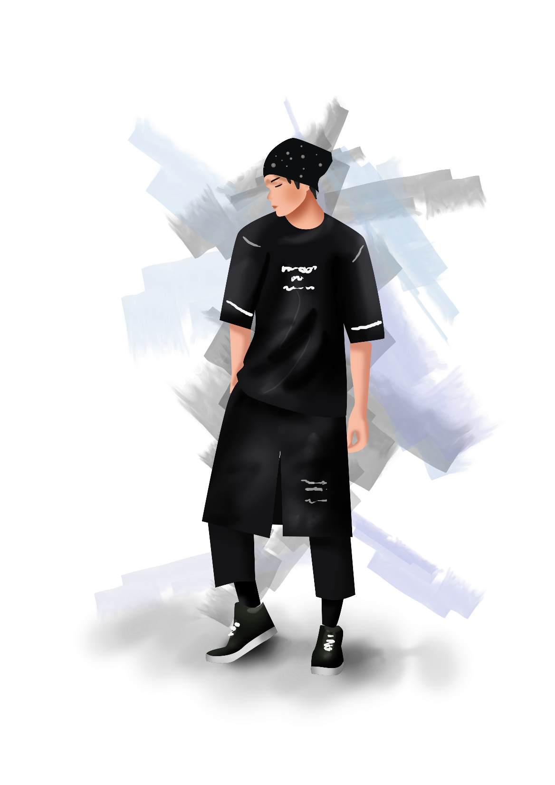
社团特色
社团特色
学生社团特色化建设，促进学生社团健康快速发展，校团委、校社团联合会于2012年启动了“一社团一特色”学生社团特色活动认定工作，已经认定通过了一批学生社团的特色活动。为进一步推进学校学生社团特色活动建设，校团委、校社团联合会每年将对已经通过特色活动认定的学生社团进行特色活动考核，同时将认定一批新的社团特色活动，社团走特色品牌化发展道路。
Notes:
wps稻壳儿七月上设计原创链接：http://chn.docer.com/works?userid=390257647

Slide 7
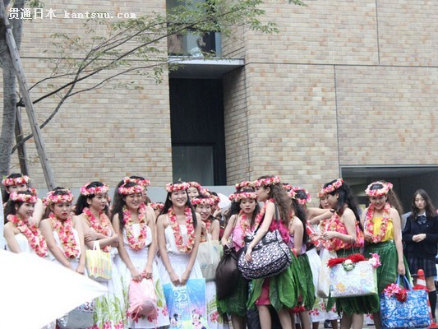
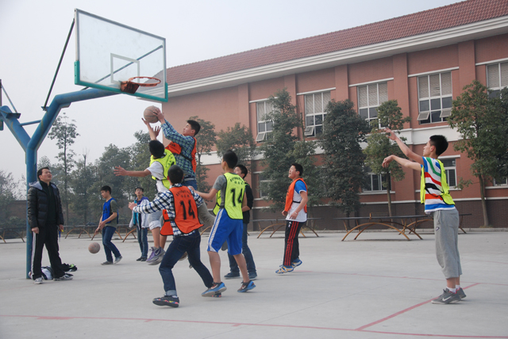
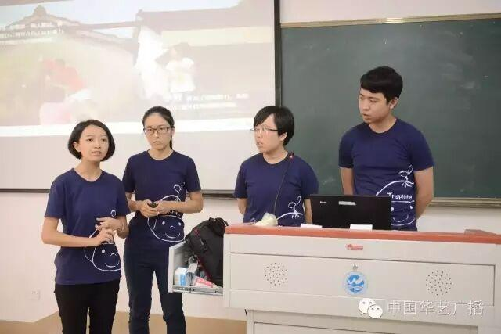
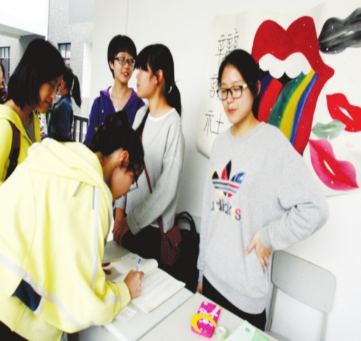
活动风采
社团活动
同学是一生一世的情缘，而在描绘经历了风雨沧桑的那道彩虹，重温那充满梦想的花样年华，叙说那份纯真的师生友谊，分享成功的喜悦。
Notes:
wps稻壳儿七月上设计原创链接：http://chn.docer.com/works?userid=390257647

Slide 8
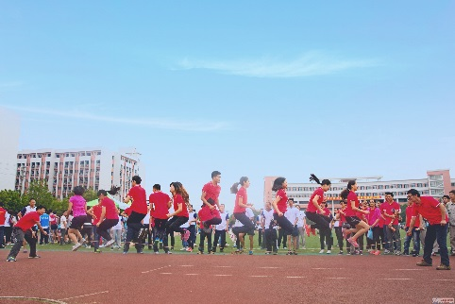
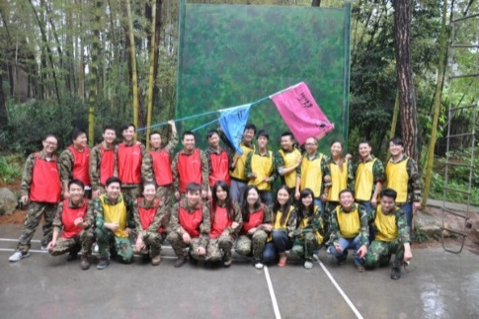
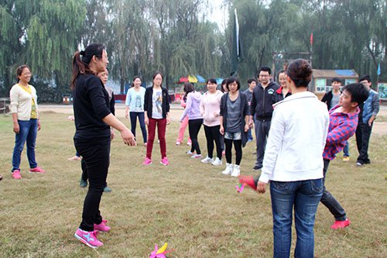
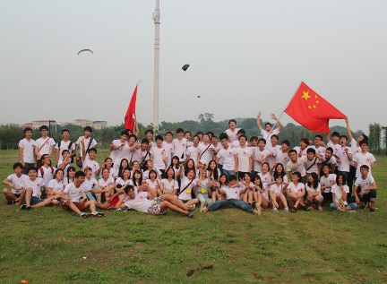
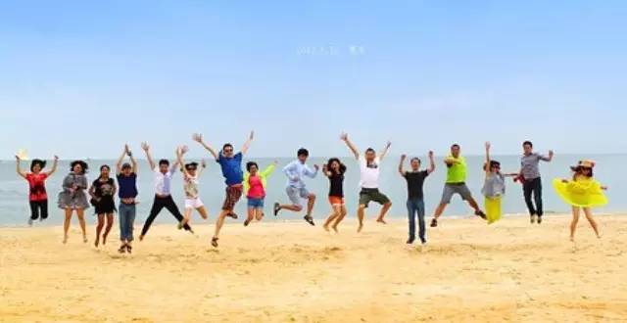
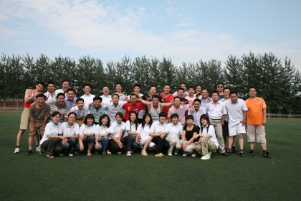
活动风采
户外活动
同学是一生一世的情缘，而在描绘经历了风雨沧桑的那道彩虹，重温那充满梦想的花样年华，叙说那份纯真的师生友谊，分享成功的喜悦。
Notes:
wps稻壳儿七月上设计原创链接：http://chn.docer.com/works?userid=390257647

Slide 9

招新时间
招新时间：
2021年9月13日
招新地点：
创意楼063室
联系方式：
012345678
Notes:
wps稻壳儿七月上设计原创链接：http://chn.docer.com/works?userid=390257647

Slide 10
Notes:
wps稻壳儿七月上设计原创链接：http://chn.docer.com/works?userid=390257647

